Slide 1
第一部分
数据分析

Slide 2
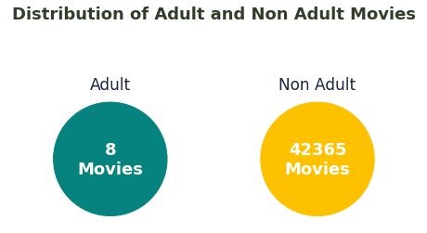
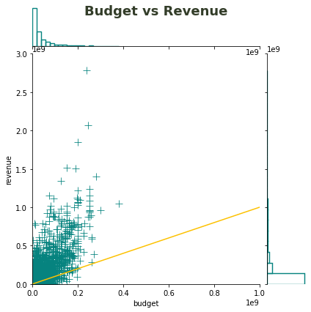
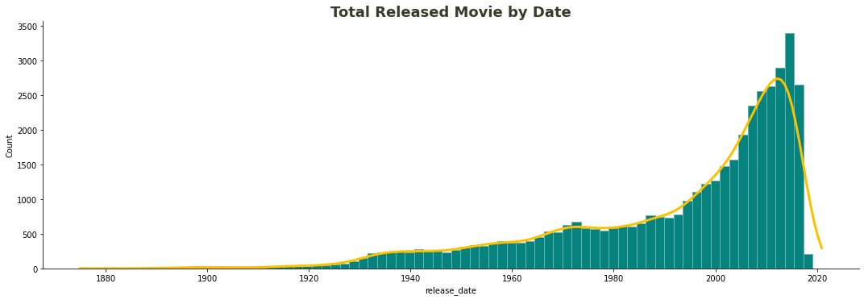
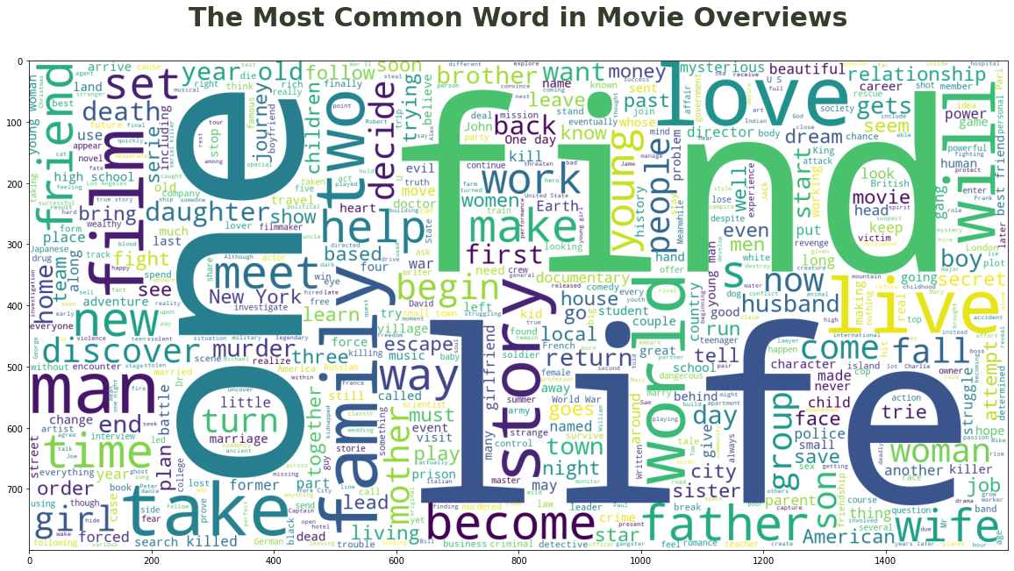
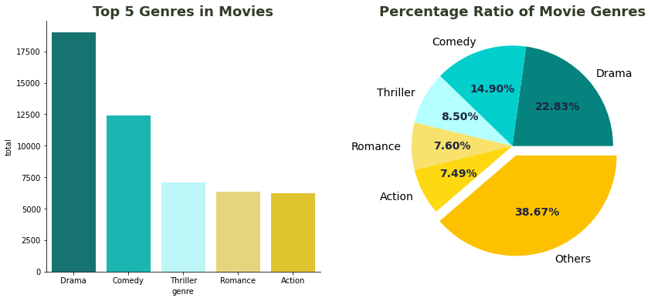
1
数据分析

Slide 3
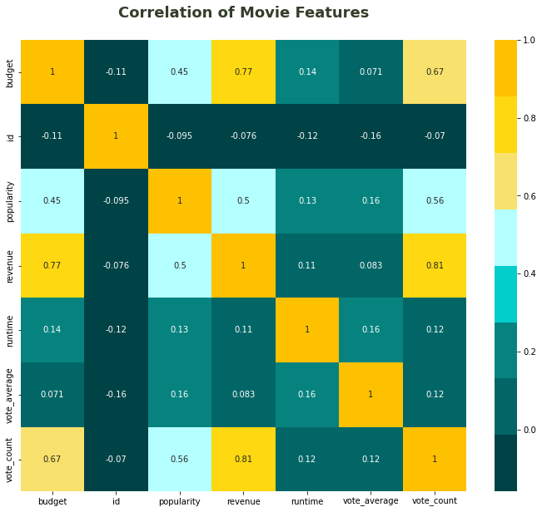
1
数据分析

Slide 4
第一部分
推荐系统

Slide 5
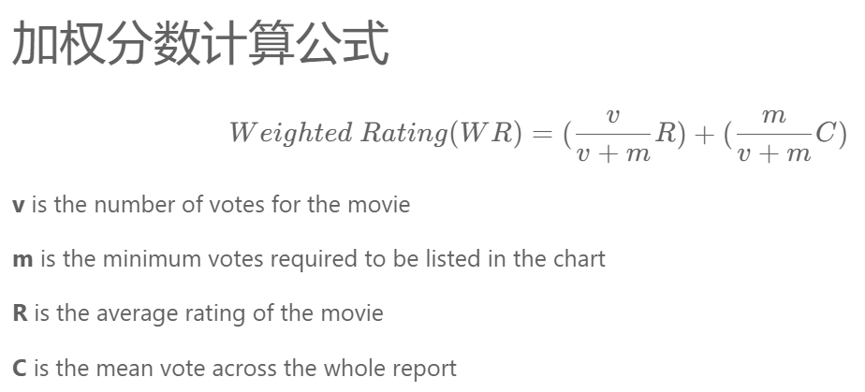
1
推荐系统-Trend趋势推荐

Slide 6
1
推荐系统-Trend趋势推荐
# 保留至少90%的movieId
m = movie_rating['rating_count'].quantile(0.9)
print('保留至少90%的movieId的评分人数为：', m)
movie_rating = movie_rating.copy().loc[movie_rating['rating_count'] >= m]
print('保留至少90%的movieId后，剩余电影数量为：', len(movie_rating))
>>保留至少90%的movieId的评分人数为： 93.0
>>保留至少90%的movieId后，剩余电影数量为： 3992

Slide 7
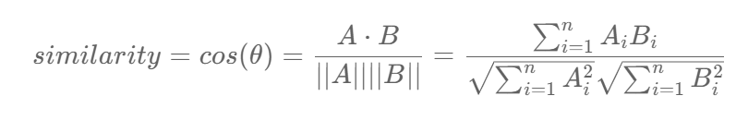
1
Content-Based推荐 - 电影内容相似度
使用词向量相似度
为每个overview计算`Term Frequency-Inverse Document Frequency` (TF-IDF)向量, 使用scikit-learn的`TfidfVectorizer`函数来生成TF-IDF矩阵
计算相似度分数
计算相似度分数 将使用cosine similarity score来计算overview之间的相似度

Slide 8
1
协同过滤用户主页推荐
SVD通过提取其潜在因素来降低实用程序矩阵的尺寸。
data = Dataset.load_from_df(ratings[['userId', 'movieId', 'rating']], reader)
svd = SVD()
cross_validate(svd, data, measures=['RMSE', 'MAE'], cv=5)
‘test_rmse’: array([0.89837285, 0.88938036, 0.90212185, 0.90468165, 0.89173562]), ‘test_mae’: array([0.69297839, 0.687292 , 0.69400552, 0.69531867, 0.68556561]),
Mean RMSE: 0.8964
Mean MAE : 0.6906

Slide 9
1
深度学习用户主页推荐
embedding_dimension = 64
# User and movie models.
self.movie_model: tf.keras.layers.Layer = tf.keras.Sequential([
tf.keras.layers.StringLookup(
vocabulary=unique_movie_titles, mask_token=None),
tf.keras.layers.Embedding(len(unique_movie_titles) + 1, embedding_dimension)
])
self.user_model: tf.keras.layers.Layer = tf.keras.Sequential([
tf.keras.layers.StringLookup(
vocabulary=unique_user_ids, mask_token=None),
tf.keras.layers.Embedding(len(unique_user_ids) + 1, embedding_dimension)
])
# A small model to take in user and movie embeddings and predict ratings. self.rating_model = tf.keras.Sequential([
tf.keras.layers.Dense(256, activation="relu"),
tf.keras.layers.Dense(128, activation="relu"),
tf.keras.layers.Dense(1),
])
# The tasks.
self.rating_task: tf.keras.layers.Layer = tfrs.tasks.Ranking(
loss=tf.keras.losses.MeanSquaredError(),
metrics=[tf.keras.metrics.RootMeanSquaredError()],
)
self.retrieval_task: tf.keras.layers.Layer = tfrs.tasks.Retrieval(
metrics=tfrs.metrics.FactorizedTopK(
candidates=movies.batch(128).map(self.movie_model)
)
)
# The loss weights.
self.rating_weight = rating_weight
self.retrieval_weight = retrieval_weight

Slide 10
1
深度学习用户主页推荐
Epoch 30/30 35/35 [==============================] - 117s 3s/step
root_mean_squared_error: 0.7686
factorized_top_k/top_1_categorical_accuracy: 0.0017
factorized_top_k/top_5_categorical_accuracy: 0.0544
factorized_top_k/top_10_categorical_accuracy: 0.1247
factorized_top_k/top_50_categorical_accuracy: 0.4796
factorized_top_k/top_100_categorical_accuracy: 0.6735 - loss: 5066.6681
regularization_loss: 0.0000e+00 - total_loss: 5066.6681
Retrieval top-100 accuracy: 0.064
Ranking RMSE: 1.073

